Slide 1
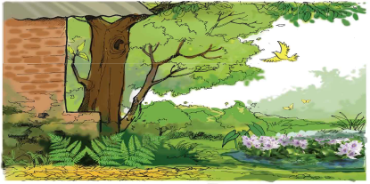
সবাইকে আজকের ক্লাসে স্বাগতম

Slide 2
শিক্ষক পরিচিতি
পাঠ পরিচিতি
মোঃ সুলতানুল আরেফীন
সহকারি শিক্ষক
গুরুদাসপুর মডেল সরকারি প্রাথমিক বিদ্যালয়,
গুরুদাসপুর, নাটোর।
শ্রেনিঃ চতুর্থ
বিষয়ঃ প্রাথমিক বিজ্ঞান
পাঠ শিরোনামঃ উদ্ভিদ ও প্রাণী
পাঠ্যাংশঃ উদ্ভিদ বিভিন্ন……স্বর্ণলতা, রাস্না ইত্যাদি।

Slide 3
চলো
আমরা পরবর্তি স্লাইডে
কিছু ছবি দেখি

Slide 4
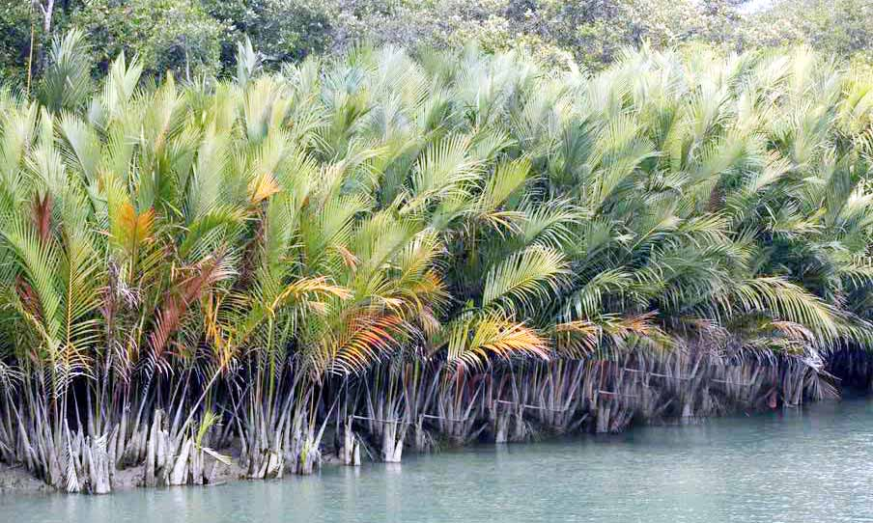
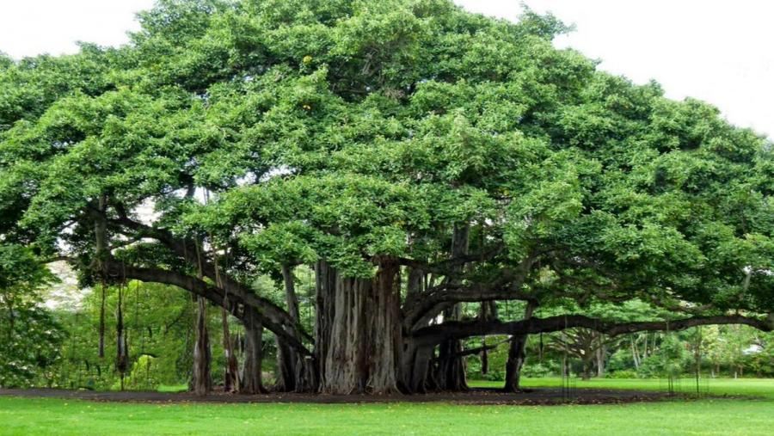
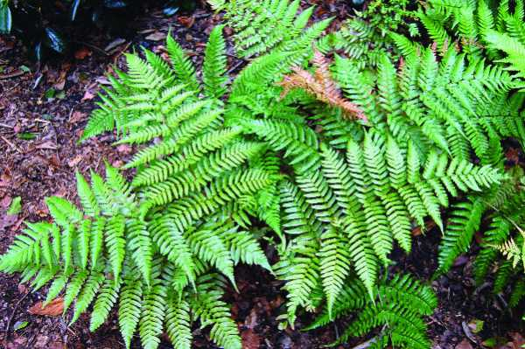
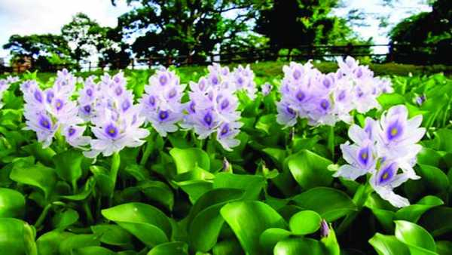
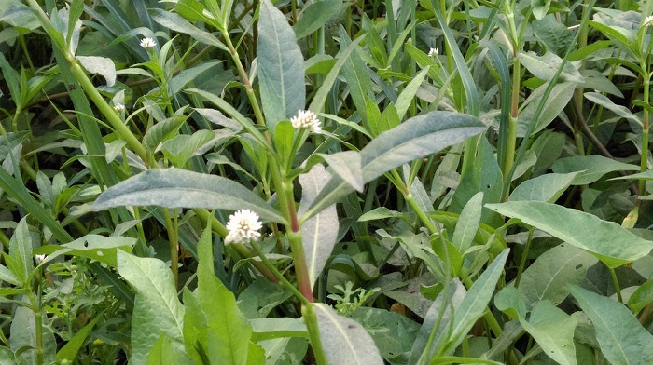
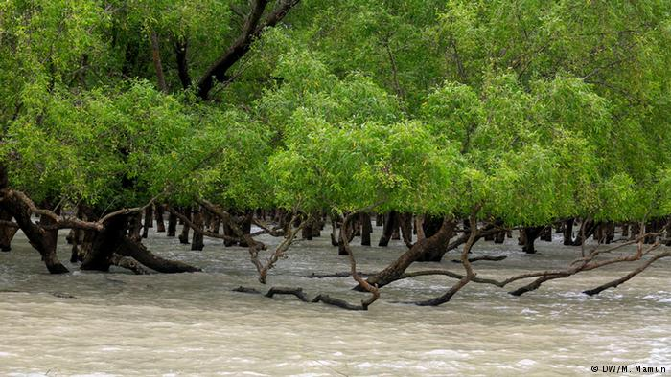
গোল পাতা
বট গাছ
ফার্ণ উদ্ভিদ
কচুরী ফুল
হেলেঞ্চা শাক
সুন্দরী গাছ

Slide 5
উপরের স্লাইডে প্রদর্শিত উদ্ভিদগুলো তুমি কী কখনো দেখছ?
পরিবেশের কোথায় কোথায় এই উদ্ভিদগুলো জন্মে?
আমরা পরিবেশের বিভিন্ন জায়গায় বিভিন্ন উদ্ভিদ জন্মাতে দেখি।
একটু চিন্তা করে বলতো আজকে পড়ার বিষয় কী হতে পারে?

Slide 6
পাঠ ঘোষণা
তাহলে আজকে আমরা পড়ব
পরিবেশে উদ্ভিদ

Slide 7
চলো একটি ভিডিও দেখি
https://www.youtube.com/watch?v=sql7kHdacCA

Slide 8
শিখন ফল
পাঠ শেষে শিক্ষার্থীরা যা শিখবে-
২.১.৫। বিভিন্ন উদ্ভিদের বিভিন্ন পরিবেশ প্রয়োজন তা বলতে পারবে।
২.১.৬। বিভিন্ন পরিবেশে যে সকল উদ্ভিদ জন্মে সেগুলো শনাক্ত করতে পারবে।

Slide 9
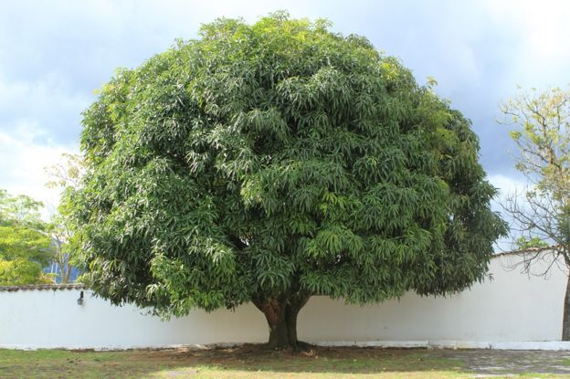
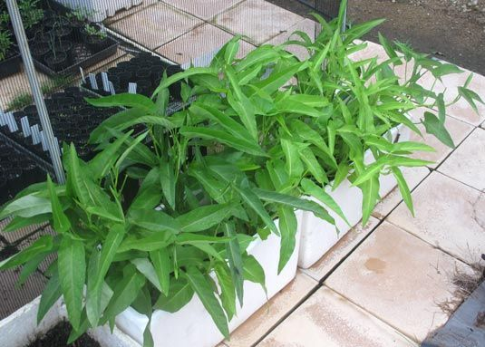
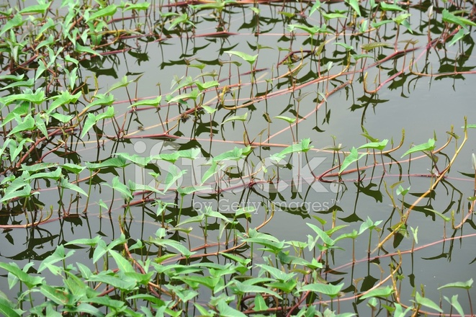
১নং ছবি
2নং ছবি
3নং ছবি
3নং ছবি
3নং ও ৪নং ছবিটি কীসের ছবি? এটি কোথায় জন্মে?
দেখতো চিনতে পার কী না, ১ নং ছবিটি কী গাছের ছবি? এটি কোথায় জন্মে?
2নং ছবিটি কীসের ছবি? এটি কোথায় জন্মে?
3নং ও ৪নং ছবিটি একটি কলমি লতার ছবি। ইহা মাটি ও পানি উভয় পরিবেশেই জন্মে।
2নং ছবিটি কচুরিপানার ছবি। কচুরিপানা পানিতে তে জন্মে।
১ নং ছবিটি একটি আম গাছের ছবি। আম গাছ মাটিতে জন্মে।

Slide 10
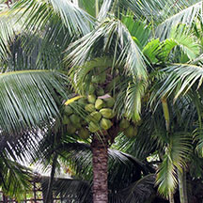
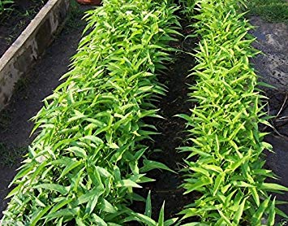
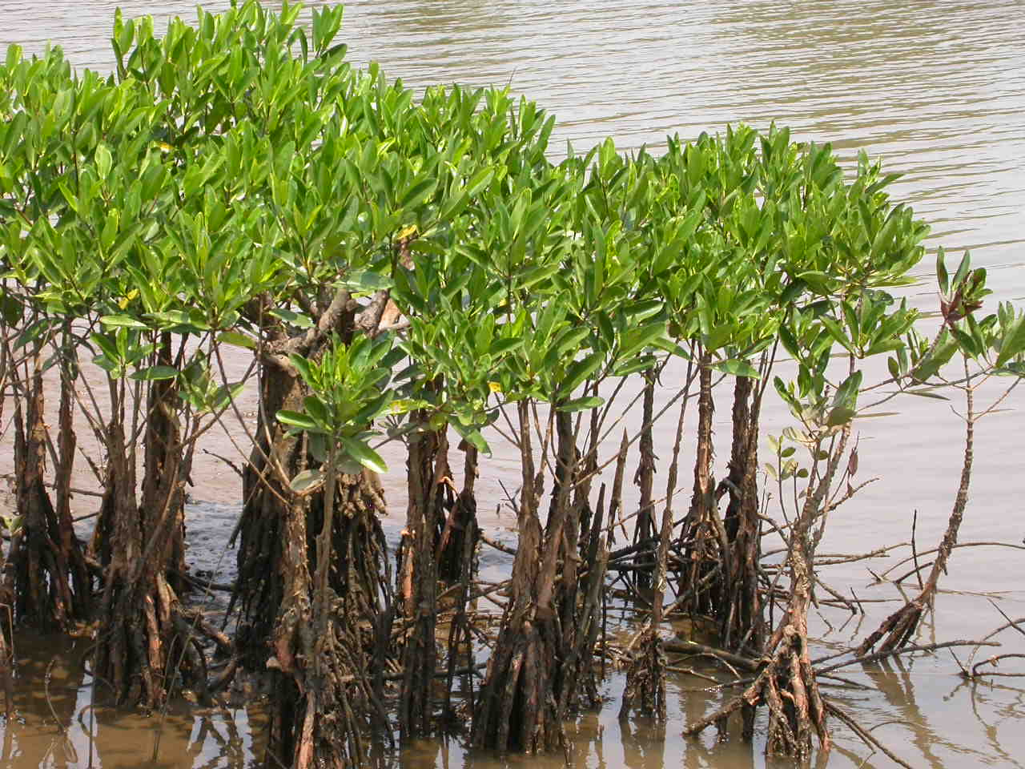
পাঠ্য বইয়ের সাথে সম্পর্ক স্থাপন
উদ্ভিদ বিভিন্ন স্থানে জন্মে। কিছু উদ্ভিদ মাটিতে কিছু উদ্ভিদ পানিতে জন্মে।আবার কিছু উদ্ভিদ মাটি ও পানি উভয় পরিবেশেই জন্মে।

Slide 11
ব্যবহারিক কাজ
উদ্ভিদ কোথায় কোথায় জন্মে?
নিচে দেখানো ছকের মতো খাতায় একটি ছক তৈরি করি।
উদ্ভিদের নাম | কোথায় দেখেছি
চলো, এবার আমরা খাতা নিয়ে শ্রেনিকক্ষের বাইরে যাব। বিদ্যালয়ের চারপাশে বিভিন্ন উদ্ভিদ খুঁজে বের করব এবং উপরের ছকটিতে উদ্ভিদের নাম এবং সেটি কোথায় দেখেছি তা লিখব।
কাজটি নিয়ে সহপাঠিদের সাথে আলোচনা করব।

Slide 12
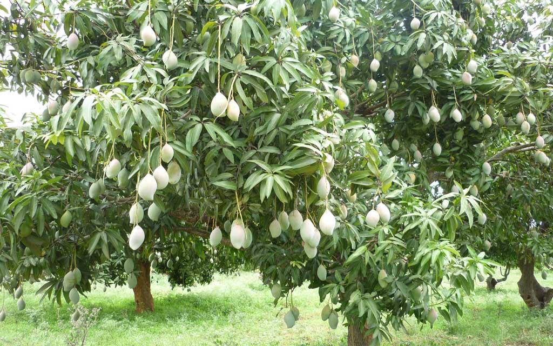
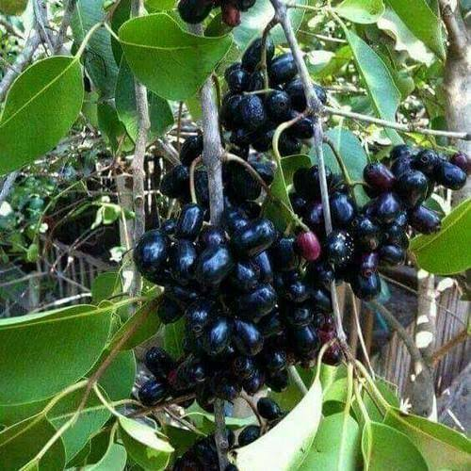
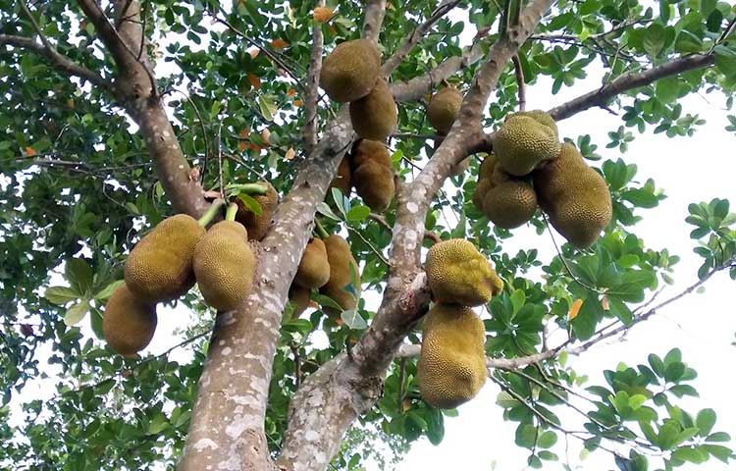
পাঠ্য বইয়ের সাথে সম্পর্ক স্থাপন
কোনো কোনো উদ্ভিদ প্রখর সূর্যের আলোযুক্ত স্থানে জন্মে। যেমন- আম, জাম, কাঁঠাল ইত্যাদি উদ্ভিদ ।
আম
জাম
কাঁঠাল

Slide 13
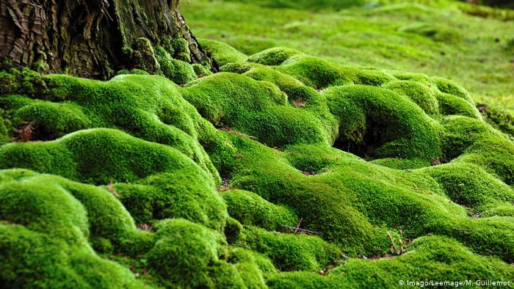
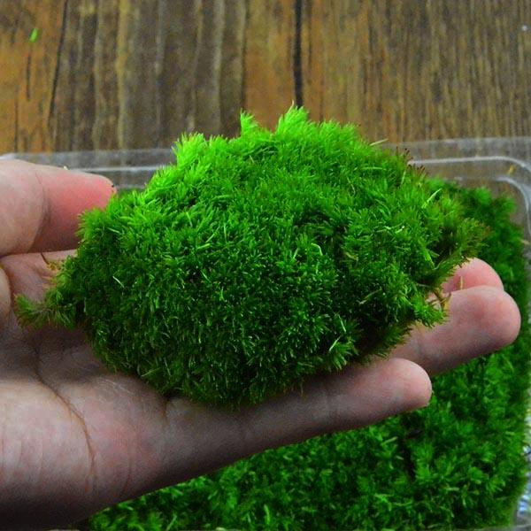
পাঠ্য বইয়ের সাথে সম্পর্ক স্থাপন
মস
মস
ফার্ন
কিছু উদ্ভিদ রয়েছে যা ছায়াযুক্ত, স্যাঁতস্যাঁতে শীতল স্থানে জন্মে। যেমন- মস ও ফার্ন জাতীয় উদ্ভিদ।

Slide 14
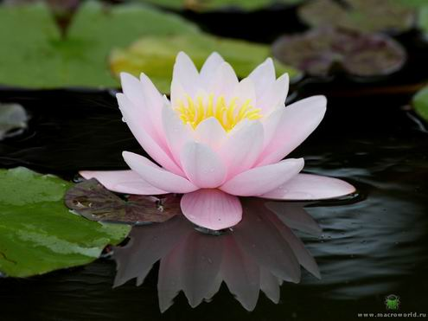
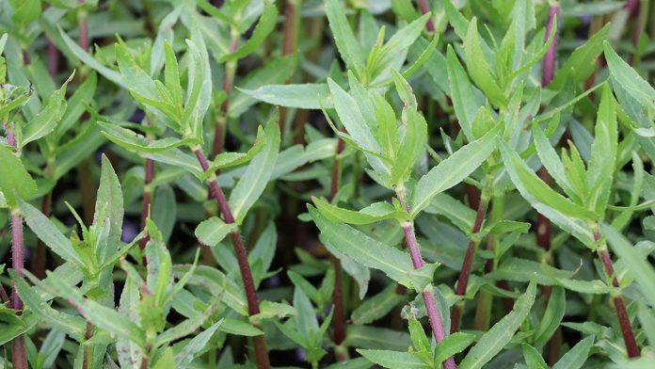
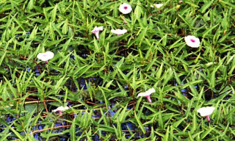
হেলেঞ্চা
কচুরিপানা
শাপলা
পাঠ্য বইয়ের সাথে সম্পর্ক স্থাপন
কলমি
আবার কোনো কোনো উদ্ভিদ পানিতে জন্মে। যেমন- কচুরিপানা ও শাপলা। কলমি, হেলেঞ্চা ইত্যাদি উদ্ভিদ মাটি এবং পানি উভয় পরিবেশেই জন্মাতে পারে।

Slide 15
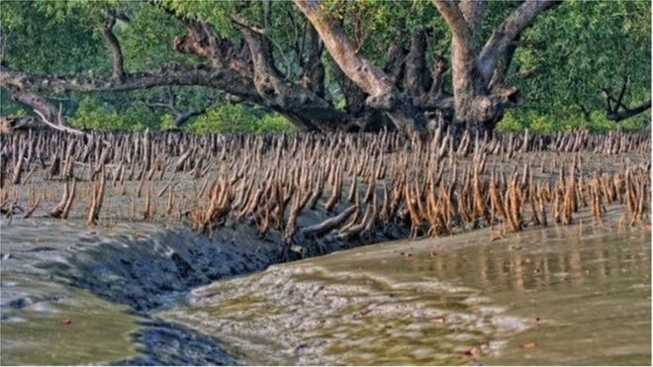
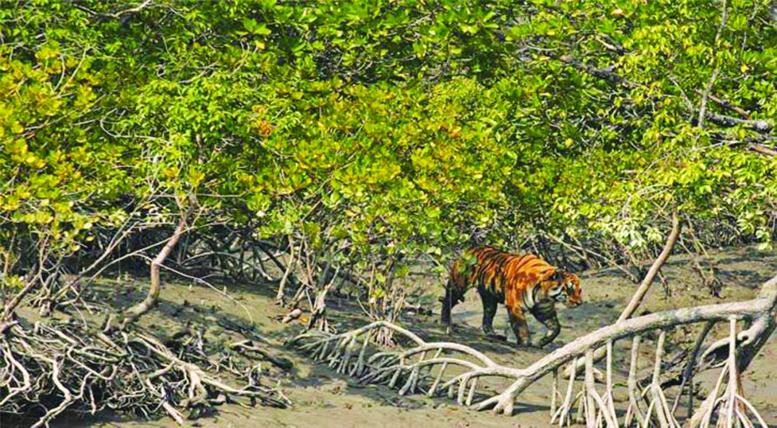
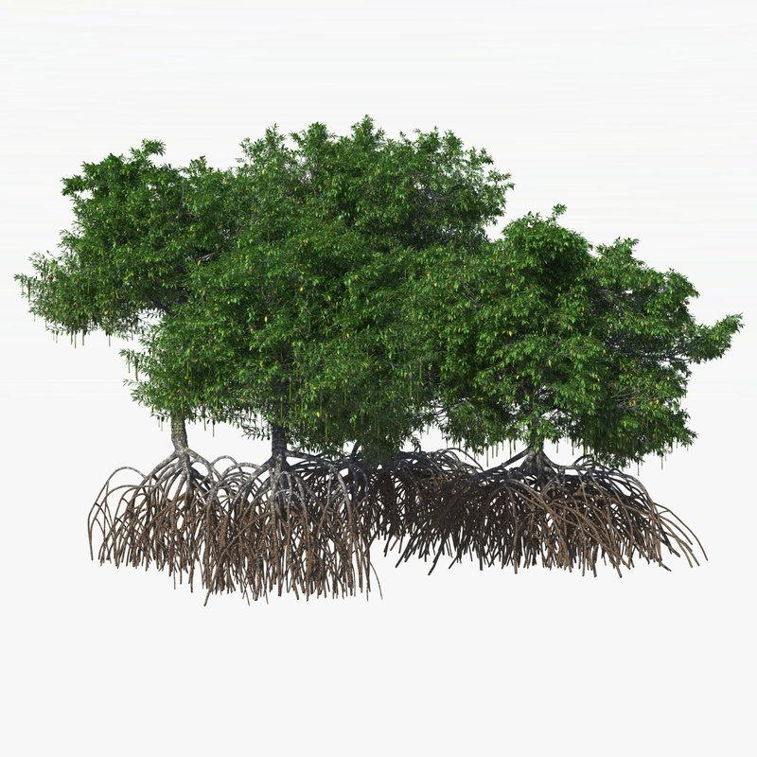
সুন্দরি
গরান
কেওড়া
পাঠ্য বইয়ের সাথে সম্পর্ক স্থাপন
কিছু উদ্ভিদ লবণাক্ত মাটিতে জন্মে। সুন্দরবন হলো এমন একটি লবনাক্ত মাটির পরিবেশ। এই পরিবেশে যে সকল উদ্ভিদ জন্মে তা অন্যান্য অঞ্চল থেকে ভিন্ন।শ্বাস গ্রহনের জন্য এ সকল উদ্ভিদের শ্বাসমূল রয়েছে। যেমন, সুন্দরি, গরান, কেওড়া।

Slide 16
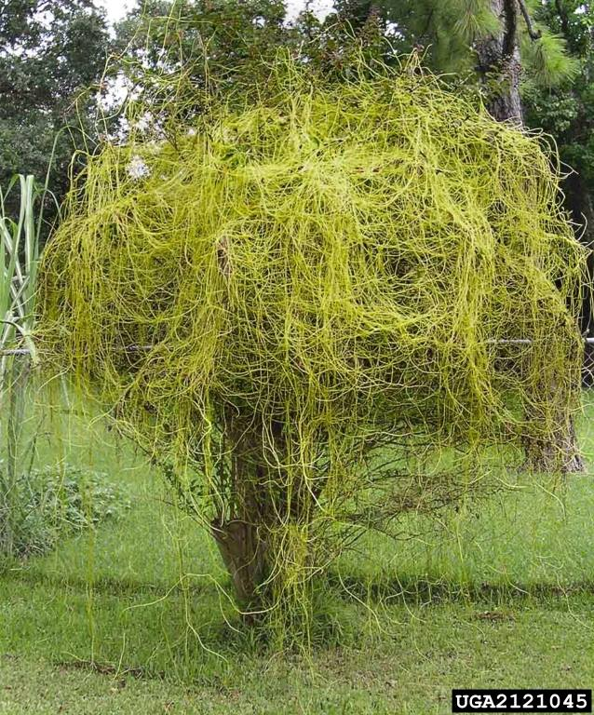
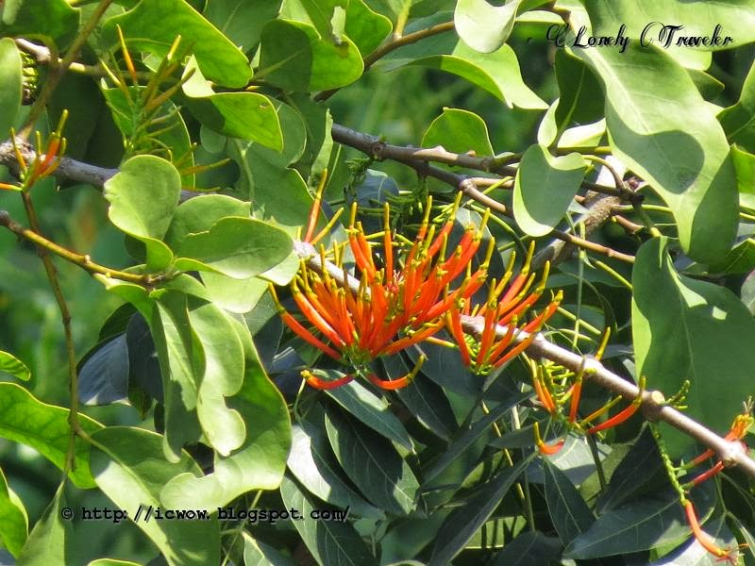
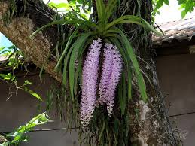
স্বর্নলতা
রাস্না
পরগাছা
পাঠ্য বইয়ের সাথে সম্পর্ক স্থাপন
কোনো কোনো উদ্ভিদ আবার অন্য কোনো বড় উদ্ভিদের উপর জন্মে। যেমন- স্বর্নলতা, রাস্না ইত্যাদি।

Slide 17
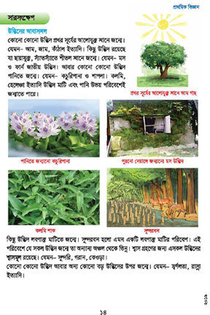
পাঠ্য বই সংযোগ
সকল শিক্ষার্থীকে পাঠ্য বইয়ের ১৩ ও ১৪ পৃষ্টা খুলতে বলবো এবং নিরবে পড়তে বলব।

Slide 18
একক কাজ
মৌখিক মূল্যায়ন
১। প্রখর সূর্যের আলোযুক্ত স্থানে জন্মে এমন ৩ টি উদ্ভিদের নাম বল?
২। পানিতে জন্মে এমন ৪ টি উদ্ভিদের নাম বল?
৩। লবনাক্ত পানিতে জন্মে এমন ৩ টি উদ্ভিদের নাম বল।
৪। কোন কোন উদ্ভিদ বড় উদ্ভিদের উপর জন্মে?

Slide 19
লিখিত মূল্যায়ন
দলীয় কাজ
1.পরিবেশের কোথায় কোথায় উদ্ভিদ জন্মে?
2.প্রখর সূর্যের আলোতে ও ছায়াযুক্ত, স্যাঁতস্যাঁতে শীতল স্থানে জন্মেএমন দুইটি উদ্ভিদের নাম লেখ।
ক দল
খ দল
1.পানিতে ও লবনাক্ত মাটিতে জন্মে এমন দুইটি করে উদ্ভিদের নাম লেখ।
গ দল
2.বড় উদ্ভিদের উপর জন্মে এমন দুইটি উদ্ভিদের নাম লেখ।

Slide 20
মূল্যায়ন
1. সূর্যের আলোযুক্ত স্থানে জন্মে এমন একটি উদ্ভিদের নাম লেখ।
2. লবনাক্ত মাটিতে জন্মে এমন একটি উদ্ভিদের নাম লেখ।
3. পানিতে জন্মে এমন একটি উদ্ভিদের নাম লেখ।?
4. অন্য বড় উদ্ভিদের উপর জন্মে এমন একটি উদ্ভিদের নাম লেখ।?
5. ছায়াযুক্ত, স্যাঁতস্যাঁতে শীতল স্থানে জন্মে এমন একটি উদ্ভিদের নাম লেখ।

Slide 21
বাড়ির কাজ
তোমার বাড়ির আশেপাশে ভিন্ন ভিন্ন পরিবেশে যে যে উদ্ভিদ জন্মে তার একটি তালিকা তৈরি করে আনবে।

Slide 22
পাঠ শেষে আমরা যা শিখলাম
= ভিন্ন ভিন্ন উদ্ভিদের জন্মানোর জন্য ভিন্ন ভিন্ন পরিবেশ প্রয়োজন।
= আমাদের চারপাশে জন্মে এমন উদ্ভিদগুলোর জন্মানোর পরিবেশ সনাক্ত করতে পারবে এবং উদ্ভিদগুলোর নাম লিখতে পারবে।

Slide 23
সকলকে ধন্যবাদ

